Slide 1
NSWI170 – Počítačové systémy
David Bednárek
Arduino – seriový port

Slide 2

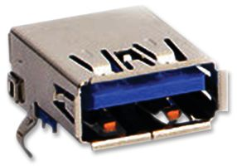
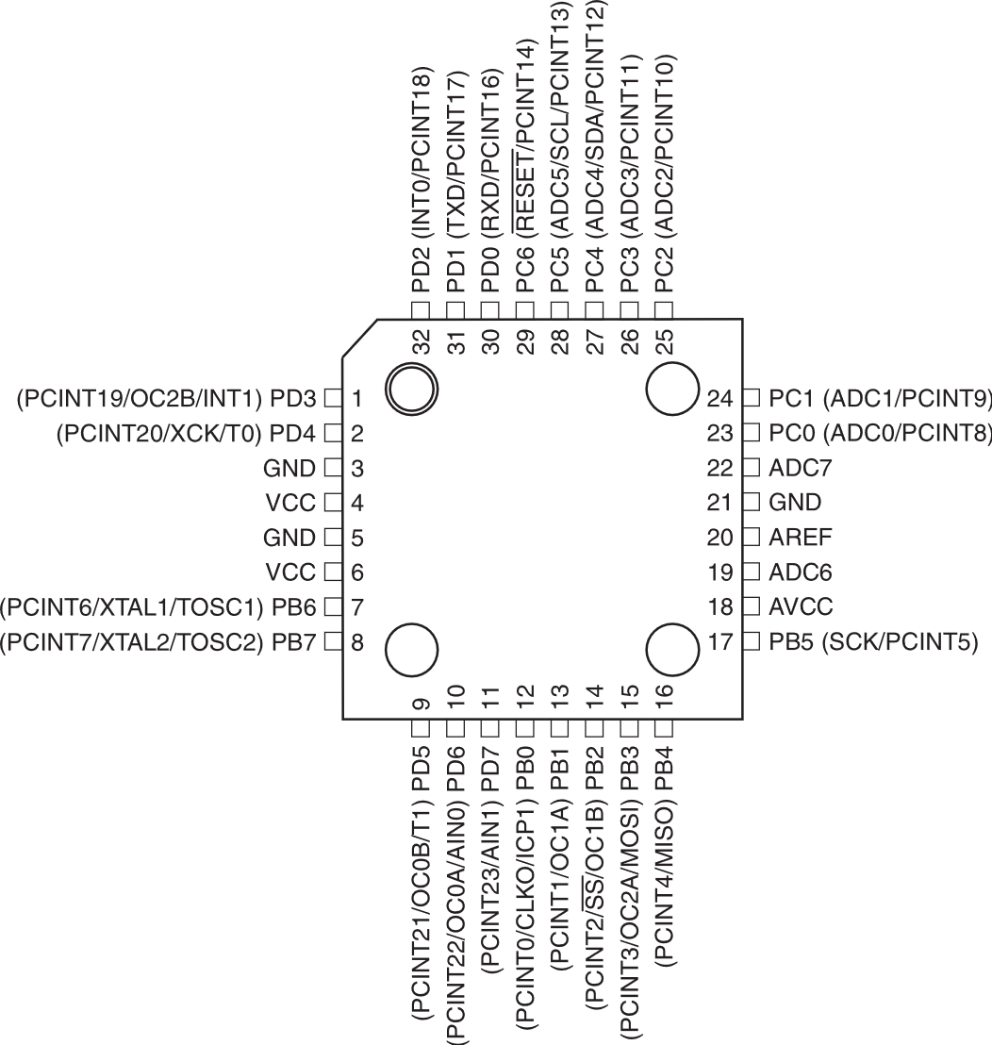
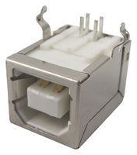
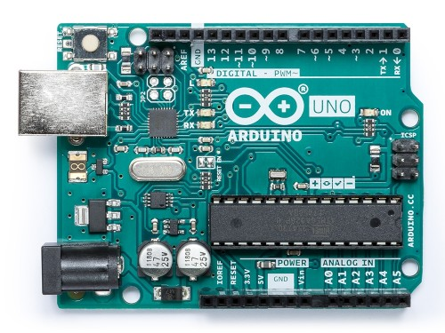
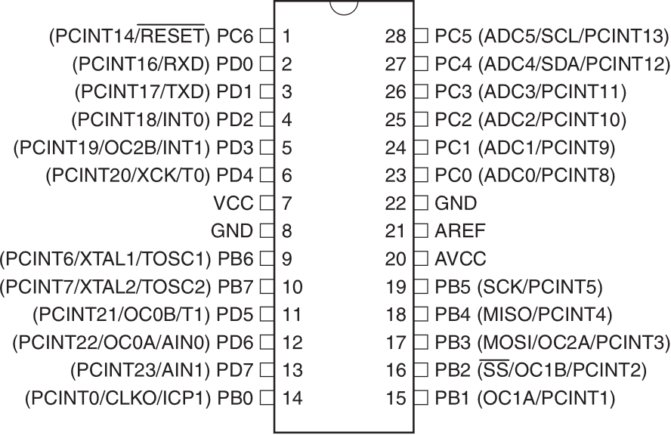
Komunikace PC-Arduino
  RXD+TXD = seriové propojení
  Dnešní počítače už nemívají tento druh konektorů
    Windows/Linux je ale stále podporují (COM1, /dev/ttyS0)
    Seriový port je tunelován v USB
      Arduino na to má druhý Atmel
      Na straně PC je softwarový emulátor sériového portu
virtual
COMn

Slide 3
Arduino – seriová komunikace
  Bootloader – aktivován pouze po resetu, řeší flash programu a start
    Zkouší komunikovat sériovou linkou s PC
  Aplikace mohou použít knihovnu pro sériovou komunikaci
    Data zvenku přicházejí nečekaně
      Příjem těchto dat je zajišťován mimo funkci loop()
      Pokud by aplikace trávila v loop() příliš mnoho času, sériová komunikace nebude fungovat
    Knihovní funkce čtou již přijatá data z vnitřní paměti
      Neblokují volající aplikaci čekáním na další
      Aplikace řeší čekání na data periodickým testováním - v každém volání loop()
    Opačný směr: Knihovní funkce zapisují odchozí data pouze do paměti
      Kód mimo loop() řeší jejich postupné odesílání sériovou linkou
    Množství dostupné paměti je velmi malé – zahlcení hrozí poměrně rychle

Slide 4
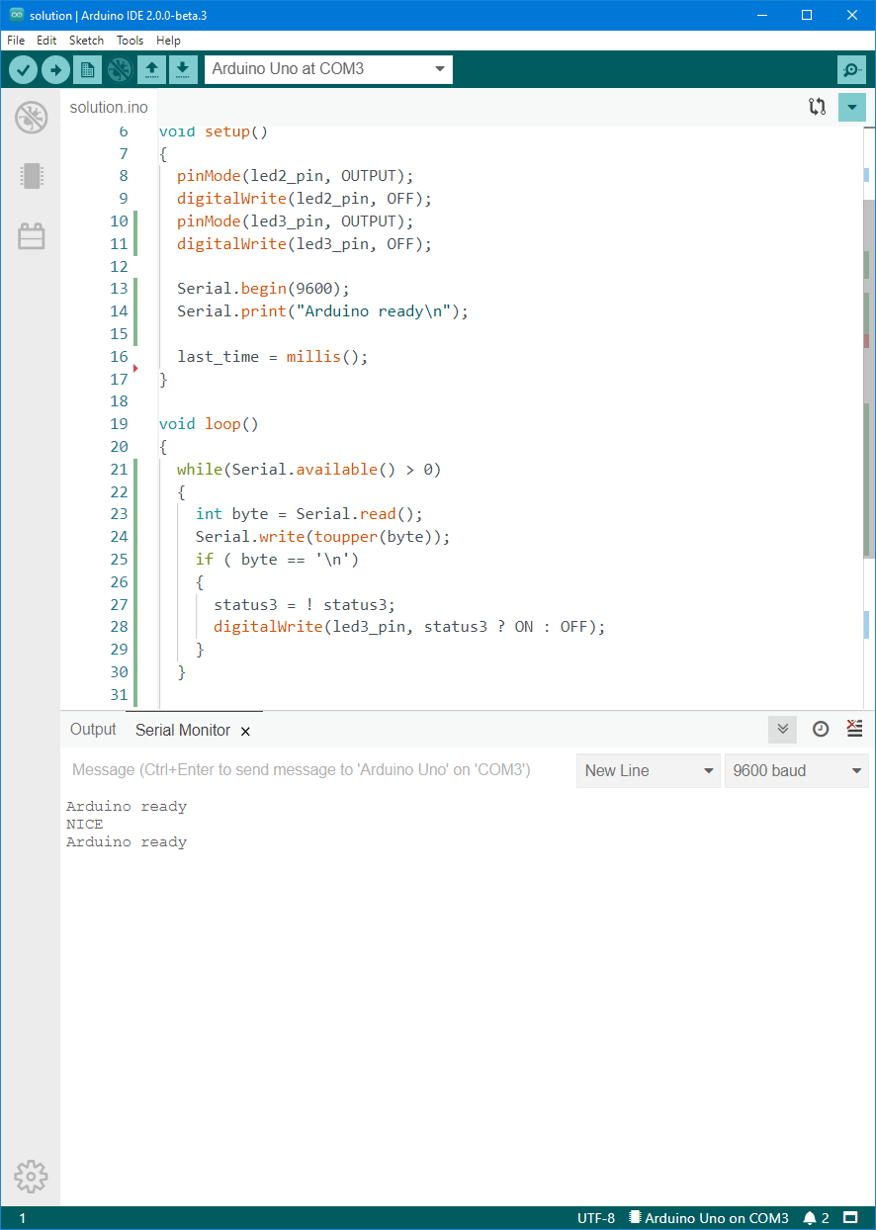
Komunikace PC-Arduino
  Seriová komunikace na straně PC
    Samostatná aplikace
      Např. putty
      Obvykle zablokuje možnost uploadu programu
    Součást IDE
      Arduino IDE: Tools / Serial Monitor
      VS Code: Arduino: Serial Monitor
    Nastavení musí souhlasit
      Arduino: Serial.begin()
      Rychlost: Typicky 9600 baud
      (odpovídá 960 byte/s)
      Data/parity/stop bits: 8/0/1
    Serial Monitor obvykle sám neopisuje odchozí znaky
      Arduino je může odesílat zpět
      Viz příklad obsahující toupper()

Slide 5
Domácí úkol č. 6
  SerialInputHandler
    Požívejte místo systémového Serial
    Metody:
      initialize() - zavolat v setup()
      updateInLoop() – volat v každém volání loop()
      getMessage() – aktuální zpráva. Vrací ukazatel na buffer obsažený uvnitř SerialInputHandler
    SerialInputHandler drží poslední načtenou zprávu, getMessage() ji vrací, dokud seriovou linkou nedorazí další
      Znaky přicházející sériovou linkou jsou ukládány do druhého bufferu
      Po příchodu oddělovače řádek je další příjem pozastaven
      Další volání getMessage() po příchodu oddělovače vymění buffery a obnoví příjem
  Zobrazovaná zpráva se smí měnit pouze na konci jejího scrollování
    Nelze volat getMessage v každém loop()
    Lze používat ukazatel vrácený z getMessage v předchozích loop() – znaky není nutné ani vhodné kopírovat
        SerialInputHandler input;
        void setup() { input.initialize(); }
        void loop() {
        input.updateInLoop();
        if (previous_message_scrolled_completely())
        { const char * new_message = input.getMessage();
        start_scrolling( new_message);
        } else
        continue_scrolling();
        }

